Slide 1
技術課題 実装内容について

Slide 2
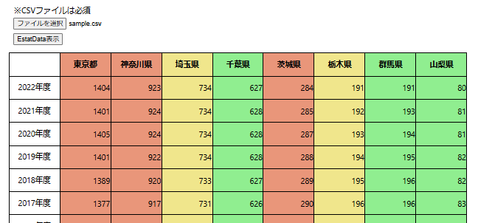
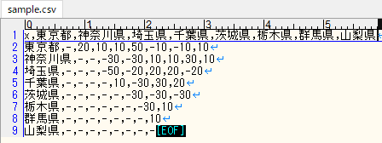
実装内容概要
e-Stat API
③ 取得結果加工、表示
・47都道府県分取得し、CSV記載の県で絞り込み。
・友好度を計算しグループ分け。
・縦軸＝年度の降順、横軸＝県
に持ち替え。
② API問い合わせ
① CSVアップロード

Slide 3
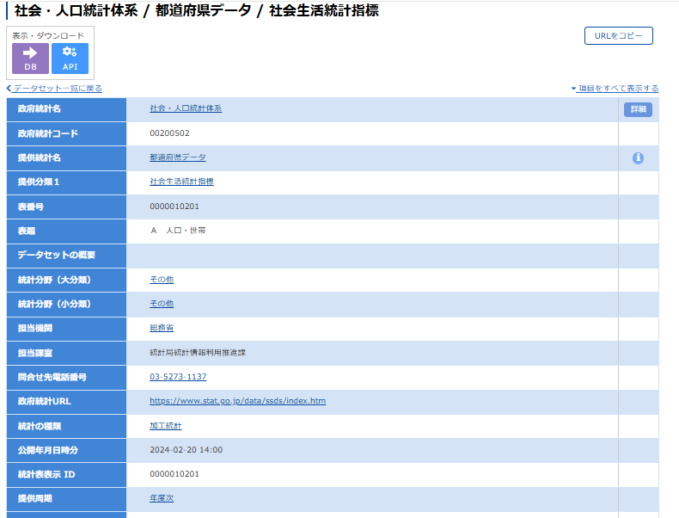
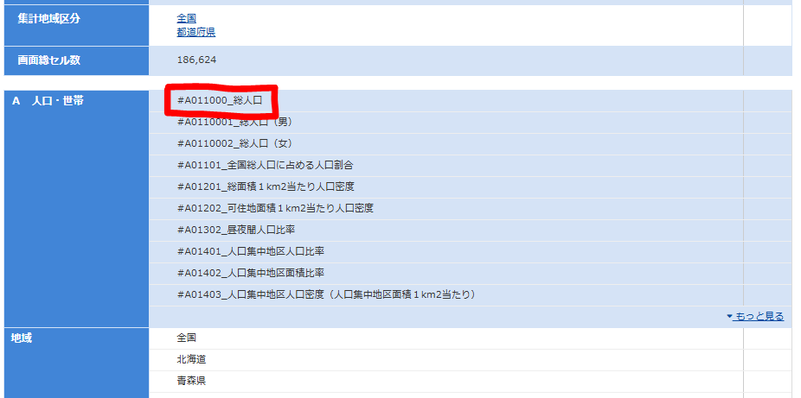
利用API
社会・人口統計体系 / 都道府県データ / 社会生活統計指標https://www.e-stat.go.jp/stat-search/database?statdisp_id=0000010201

Slide 4
準備
「vscode react」で検索。 こちらの手順でローカル開発環境を準備しました。
「npx create-next-app」でアプリのベースを作成。タグを書き換えるなどして動作を確認し、Reactの作りをなんとなく把握してから実装に着手しました。
上記ベースのファイル数が多くやりづらかったため、 「react tutorial」で検索。こちらを参考に最低限のファイルにしました。

Slide 5
構想
ロジック
CSV読込み処理
画面
API呼出し処理
条件指定部分
友好度計算処理
データ表示部分
表示用データ整形処理
データ

Slide 6
実際
ロジック
CSV読込み処理
画面
API呼出し処理
条件指定部分
データ表示部分
友好度計算処理
表示用データ整形処理
データ

Slide 7
API呼出し

Slide 8
「react api 呼出し」 チュートリアル: React シングルページ アプリから Microsoft Graph API を呼び出す
参考
サンプルはAPI呼出しだけでなく、Reactのアプリはどんな構成なのか？を把握するのにも利用しました。

Slide 9
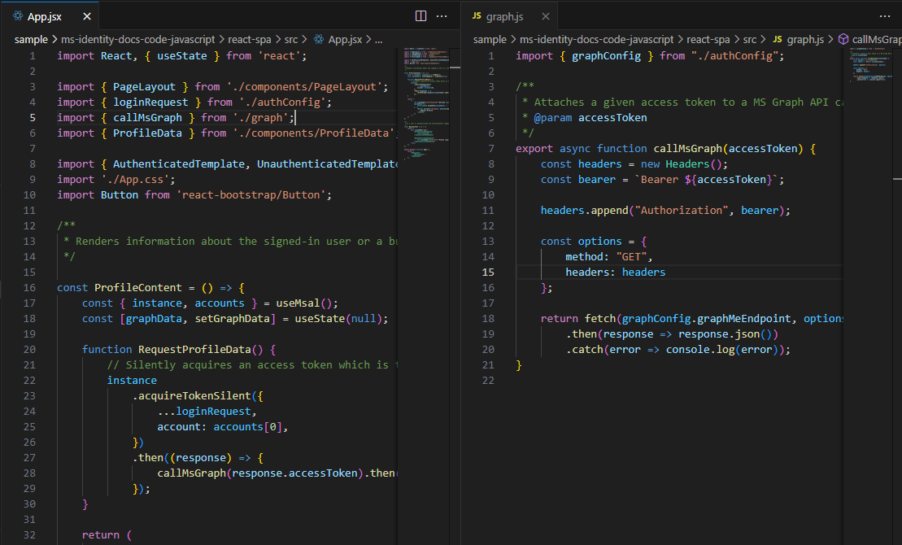
参考
別のファイルに定義した処理の利用方法
APIの呼び出し方

Slide 10
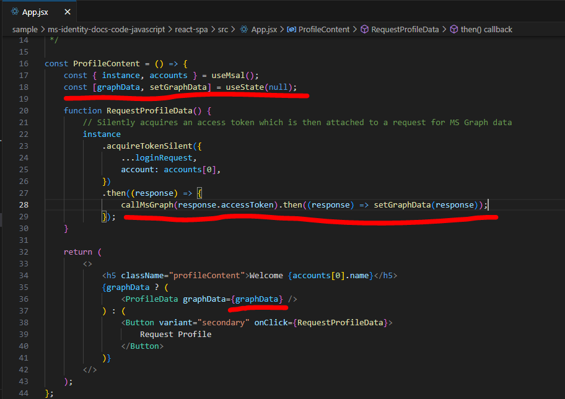
参考
取得したデータをstateにセットする
ProfileDataというパーツに渡している

Slide 11
EstatDataForm.jsx
適用
別ファイルに定義した処理を呼ぶ
取得したデータをstateにセット
Stateを画面に出力する
APIの呼出し処理実装（api.js）

Slide 12
stateを画面に出力する

Slide 13
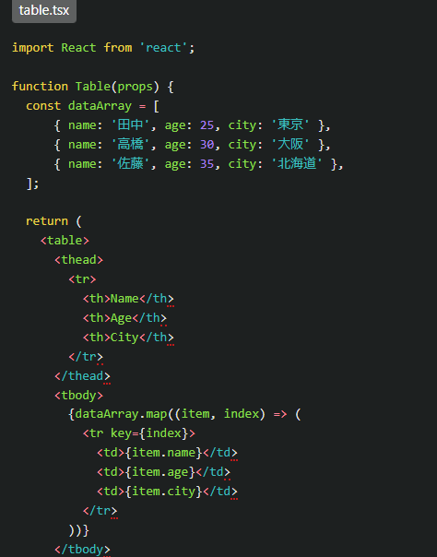
「react table」 【React】表を作る
参考
簡単にテーブル表示したいと検索しましたが、
react-tableは機能過多。
左記コードを参考に、
特別なことはせず実装することにしました。

Slide 14
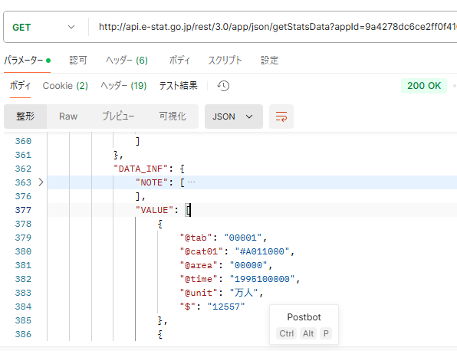
EstatDataForm.jsx
適用
Stateをテーブルで出力する。
API戻り値を、出力しやすいように整形する処理を実装（formatTableData.js）

Slide 15
CSVアップロード

Slide 16
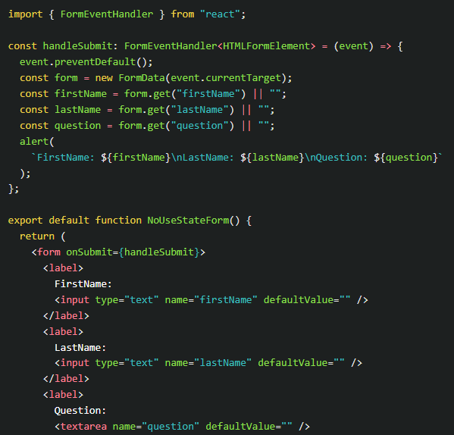
「react form」 【React】フォームは状態管理せずに実装できるよ
参考
入力と同時に画面に反映するわけでは
ないので、
stateを使わない方法にしました。

Slide 17
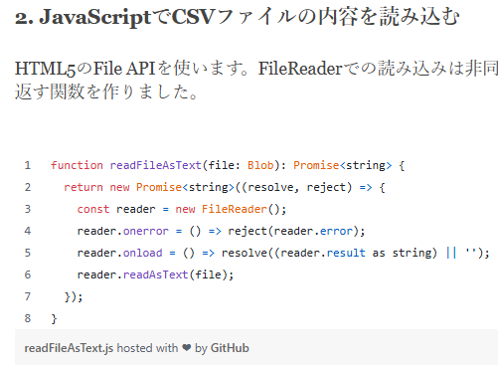
「react csv アップロード」 ReactでCSVファイルを読み込んでクライアント側で帳票を出力する
参考
Submitしたファイルの読み込み。
TypeScriptをjsにして
このまま使いました。

Slide 18
EstatDataForm.jsx
適用
Form(<input type=‘file>)とsubmitのイベントハンドラを作成
CSV読みこみ処理を実装し(csvReader.js)、 EstatDataForm.jsxで利用
CSVの記事でpropsを使っていたので真似して、 ロジック(.js)にCSVの内容をpropsで渡そうとしましたが、 値が入らず断念しました。 Props、おそらく画面の制御などに使うものでデータの受け渡しをするものではない・・・？

Slide 19
EstatDataForm.jsx
NG
CSVの記事でpropsを使っていたので真似して、 ロジック(.js)にCSVの内容をpropsで渡す ⇒値が入らず断念しました。 Props、おそらく画面の制御などに使うものでデータの受け渡しをするものではない・・・？
formとtableのコンポーネントを分けて、propsで受け渡す ⇒値が入らず断念しました。 Asyncでなければ使えた・・・？

Slide 20
友好度の計算

Slide 21
総当たりでグループを作成し、 友好度の総和を計算する
適用
CSV記載の県のすべての部分集合を求める A,B,C県の場合、 [],[A],[B],[C],[A,B],[A,C],[B,C],[A,B,C] ⇒ subsets
subsetsから、1つ/2つ/3つを選ぶ組み合わせを列挙する。 このとき、重複やABC３県がそろわない組み合わせは処理対象外とする。
各組み合わせの友好度の総和を計算し、友好度が最も大きい組み合わせを求める。

Slide 22
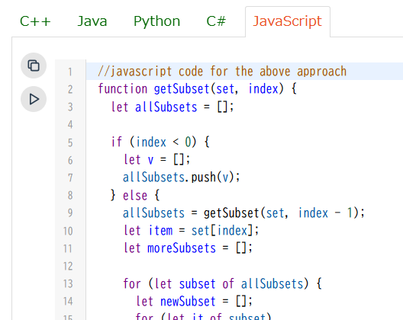
「subset recursion」 Recursive program to generate power set
参考
すべての部分集合を求めるには、 要素を１つとって(A)、
残りの要素の部分集合をもとめて(B)、
(B)の各部分集合に(A)を足して、、、
を再帰的に繰り返すイメージのため、
「subset recursion」で検索。
左記コードをそのまま使いました。

Slide 23
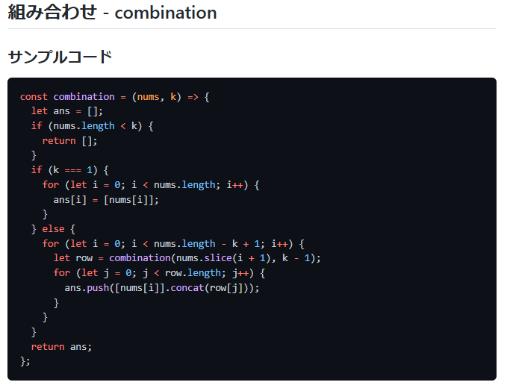
「javascript 組み合わせ」 順列・組み合わせ のサンプルコード JS [permutation] [combination]
参考
左記コードをそのまま使いました。

Slide 24
やり残したこと
CSVアップロードの必須チェック
データ表示に時間がかかるのでローディング画面を表示する
総当たり以外で、グループ分けの方法はないか？
グループごとの色分けは、 propsを使うとReactっぽくてよさそう

Slide 25
EOF

